Slide 1


Новая линейка чиллеров Daikin
с экологичным хладагентом R-32
ПРОЕКТ ЗЕЛЕНОГО СТРОИТЕЛЬСТВА
ЭФФЕКТИВНОСТЬ ЧИЛЛЕРА

Slide 2
Факторы изменения рынка и местное законодательство
цели Евросоюза на 2030
Амбициозная цель по защите окружающей среды до 2030 года
+27%
- 40 %
+27%
Более высокая энергоэффективность
Выбросы парниковых газов
Доля возобновляемой энергия

Slide 3
Факторы роста рынка и местное законодательство
цели Евросоюза на 2030
Косвенные выбросы
ECODESIGN
Определяет минимальные требования к эффективности систем ОВКВ.
Прямые выбросы
F-GAS
Для снижения выбросов F-газов (фторсодержащих газов) в атмосферу.
3

Slide 4
Факторы роста рынка и местное законодательство
цели Евросоюза на 2030
Прямые выбросы
F-GAS
Для снижения выбросов F-газов (фторсодержащих газов) в атмосферу.
Цели по снижению ГФУ*:
2018
2024
2030
-37%
-69%
-79%
4
(*) Базовое значение (100%) представляет собой общее количество эквивалентов CO2 на рынке ЕС с 2009 до 2012

Slide 5

ПРОЕКТ ЗЕЛЕНОГО СТРОИТЕЛЬСТВА
ЭФФЕКТИВНОСТЬ ЧИЛЛЕРА
ОТВЕТ DAIKIN НА РЕГЛАМЕНТ «F-ГАЗЫ»

Slide 6
Ответ Daikin на Регламент «F-газы»
Снижение прямых выбросов
Ключевые факторы Daikin при выборе хладагента
Безопасность
Хладагент должен быть безопасным для использования в течение всего срока службы оборудования.
Энерго
эффективность
Для повышения энергоэффективности необходимо тщательно изучить потенциал хладагента.
Воздействие на окружающую среду
Важнейший фактор при выборе хладагента — его влияние на окружающую среду.
Затраты
Предоставлять клиентам доступные решения

Slide 7
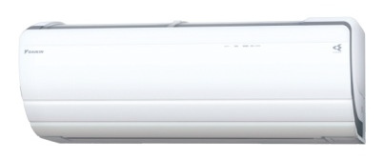


Ответ Daikin на Регламент «F-газы»
Снижение прямых выбросов
История лидерства с новыми хладагентами
Ноябрь 2013: Первая в Европе сплит-система типа «тепловой насос» на хладагенте R32 .
R-32

Slide 8
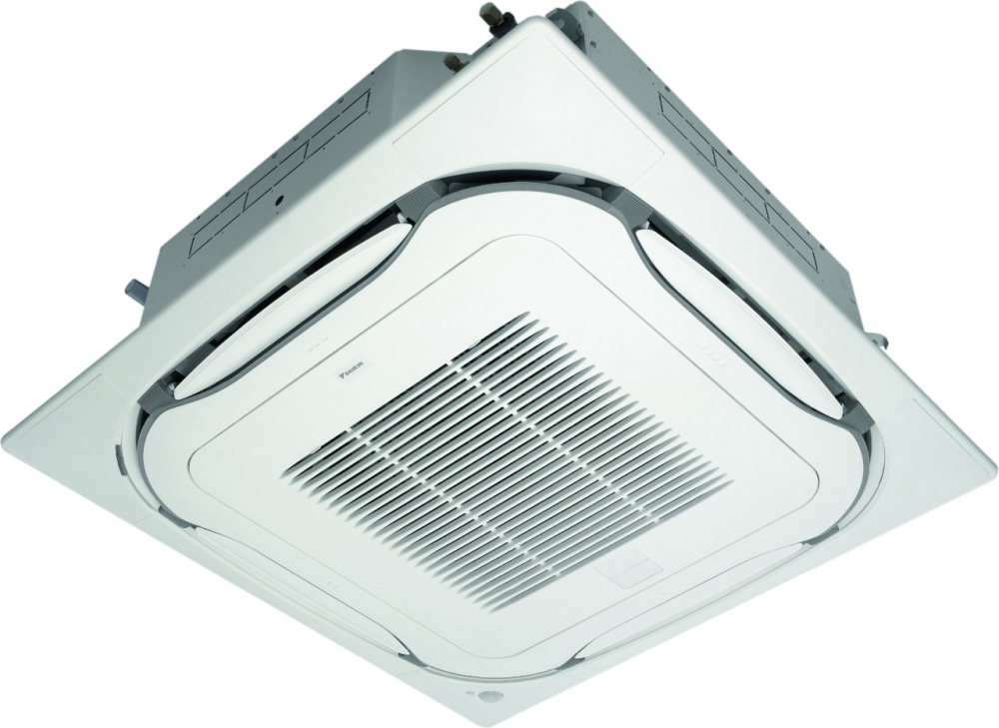
Ответ Daikin на Регламент «F-газы»
Снижение прямых выбросов
История лидерства с новыми хладагентами
Июнь 2016: Первая кассетная модель типа «тепловой насос» на хладагенте R-32 с низким потенциалом глобального потепления.
R-32

Slide 9
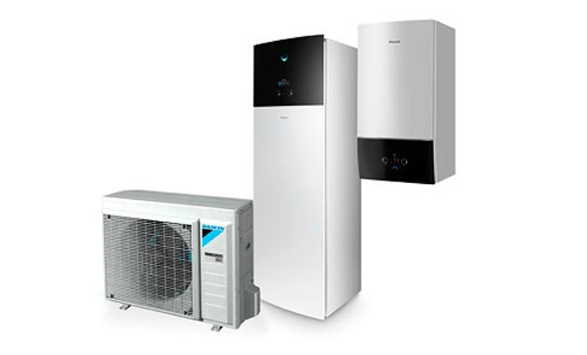
Ответ Daikin на Регламент «F-газы»
Снижение прямых выбросов
История лидерства с новыми хладагентами
Январь 2018: Первое поколение Altherma на хладагенте R32.
R-32

Slide 10
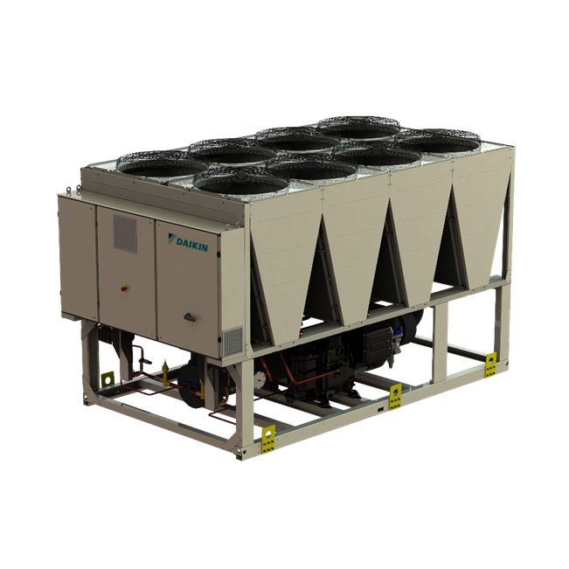
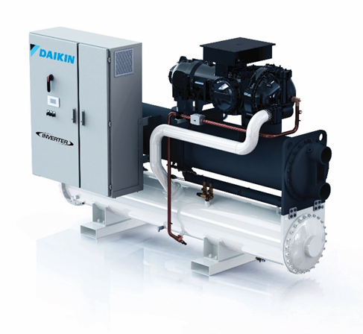



Ответ Daikin на Регламент «F-газы»
Снижение прямых выбросов
История лидерства с новыми хладагентами
Апрель 2018: полный модельный ряд винтовых чиллеров с водяным и воздушным охлаждением на хладагенте R-1234ze(E)
R-1234ze

Slide 11
ПУТЬ ЛИДЕРСТВА
…. СНОВА И СНОВА.
ПРОЕКТ ЗЕЛЕНОГО СТРОИТЕЛЬСТВА
ЭФФЕКТИВНОСТЬ ЧИЛЛЕРА

Slide 12

Новый модельный ряд чиллеров daikin r-32
R-32

Slide 13
Новый модельный ряд чиллеров daikin r-32
Daikin — первая в мире компания, выпустившая чиллер с воздушным охлаждением, который работает на хладагенте R-32.
Потенциал глобального потепления у хладагента R-32 составляет 675, в три раза ниже чем у популярного хладагента R-410A.
Хладагент R-32 легко перерабатывать и использовать повторно. Это идеальное решение на пути к достижению целей Европейского регламента по фторсодержащим газам.

Slide 14

Новый модельный ряд чиллеров daikin r-32
Основные характеристики
Хладагент R32 с низким коэффициентом глобального потепления: первые на рынке!
Широкий диапазон производительности: 80 – 700 кВт.
НОВИНКА Микроканальные конденсаторы
Silver и Gold: 2 варианта эффективности.
Три акустические конфигурации.

Slide 15
Новый модельный ряд чиллеров daikin r-32
Основные характеристики
Максимальная эффективность:
Сезонная эффективность SEER до 4,7
Выдержат проверку временем:
Обгоняет требования Ecodesign 2021!

Slide 16
Новый модельный ряд чиллеров daikin r-32
Микроканальные конденсаторы и R-32 для более низкого воздействия на окружающую среду:
Это сочетание снижает объем заправки на 68% (*) по сравнению с предыдущим поколением R-410A.
(*) измерялось в эквивалентных тоннах CO₂.

Slide 17
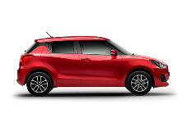
Новый модельный ряд чиллеров daikin r-32
Выбор одного чиллера на R-32 снижает выбросы углерода всей системы кондиционирования.
Это снижение можно сравнить с выбросом CO2 от 4 пассажирских машин*
(*) Референтный агрегат EWAT500B-XS сравнивают с чиллером на R410a с таким же объемом заправки.
Выброс CO2 от одного автомобиля составляет 118,5 г/км (источник — Еврокомиссия). Срок службы пассажирского автомобиля оценивают в 240 000 км.

Slide 18
Изготовление оборудования по требованиям заказчика
Новые чиллеры Daikin R-32 можно полностью адаптироватьпод требования проекта.
Вдобавок к двум вариантам эффективности и трем акустическим конфигурациям предлагается широкий ассортимент опций.

Slide 19
Изготовление оборудования по требованиям заказчика
1. Вариант эффективности
Silver
Gold
2. Акустическая конфигурация
Стандарт
Низкий уровень шума
Сниженный уровень шума
3. Опции (более 70!)
Рекуперация тепла
Гидравлический комплект
Управление переменным протоком
Ведущий/ведомый агрегат
... и многое другое

Slide 20
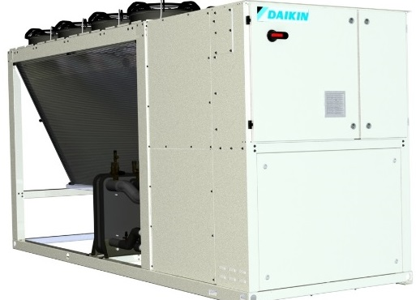
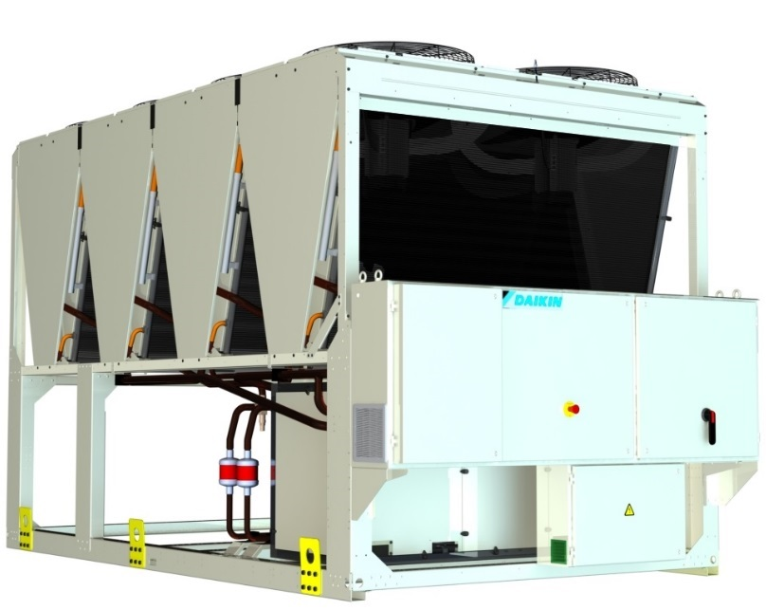
Обзор линейки: варианты эффективности
Silver (стандартная эффективность)
Средний EER: 2,7
Средний ESEER: 3,9
Средний SEER: 4,1
Gold (высокая эффективность)
Средний EER: 3,0
Средний ESEER: 4,1
Средний SEER: 4,3
Опция регулирования скорости вентилятора (VFD)*
Где предлагается в качестве опции (multi V, Silver и Gold): → ESEER/SEER +3% в сред. Vs стандартная модель (производительность можно выбирать в CSS; сертификат Eurovent)
* Регулирование скорости вентилятора (фазовая отсечка) входит в стандартную конфигурацию одинарных моделей V.

Slide 21
Краткий обзор характеристик:
Новая серия чиллеров Daikin Bluevolution
EWAT-B-
Хладагент R32 с низким коэффициентом глобального потепления: первые на рынке!
Широкий диапазон производительности: 80 – 700 кВт
Теплообменники микроканальные
Исполнения с эффективностью Silver и Gold
Три акустические конфигурации
Множество опций
Предлагаются новые опции: аккумулирующая емкость, насос переменной скорости, полная рекуперация тепла.
Варианты с 1 и 2 контурами частично совпадают в диапазоне между 150 и 350 кВт.

Slide 22
Обзор линейки: СРАВНЕНИЕ с текущей серией*
Модели “Single V”
Новый хладагент R32.
Более гибкие: Новая промежуточная конфигурация шума как для исполнения Silver, так и для Gold (SL/XL).
Одинаковая эффективность при полной и при частичной нагрузке (SEER).
Наличие новых опций.
Модели “Multi V”
Новый хладагент R32.
Новая конструкция.
Одинаковая эффективность при полной нагрузке.
Более высокая эффективность при частичной нагрузке (SEER):
  +4% в стандартном исполнении
  +7% с опцией вентилятора VFD
Наличие новых опций.
Сравнение основано на моделях одинаковой производительности.

Slide 23
Обзор линейки: опции
МЕХАНИЧЕСКИЕ
№ опции | НАИМЕНОВАНИЕ ОПЦИИ | SINGLE-V | MULTI-V
01 | Полная рекуперация тепла | Опция | Опция НОВИНКА
03a | Частичная рекуперация тепла с регулированием | Опция НОВИНКА | Опция НОВИНКА
08 | Исполнение с рассолом | Опция | Опция
20 | Комплект испарителя victaulic | Стандарт | Стандарт
21 | Комплект фланцев испарителя | Опция | Опция
29 | Термоизоляция испарителя толщиной 20 мм | Опция | Опция
61 | Отсечной клапан на линии нагнетания | Отсутствует | Опция
62 | Отсечной клапан на линии всасывания | Отсутствует | Опция
126 | Отсечной клапан на линии всасывания и нагнетания | Опция | Отсутствует
78 | Один центробежный насос (низкий напор) | Опция | Опция
79 | Один центробежный насос (высокий напор) | Опция | Опция
80 | Два центробежных насоса (низкий напор) | Опция | Опция
81 | Два центробежных насоса (высокий напор) | Опция | Опция
91 | Двойной перепускной клапан с отводом | Опция | Опция
111 | Высокотемпературный комплект | Опция НОВИНКА | Опция НОВИНКА
115 | Водяной фильтр | Опция | Опция
121 | Датчик протечек хладагента | Опция НОВИНКА | Опция НОВИНКА
127 | Манометры для сторон низкого и высокого давления | Опция | Опция
134 | Один центробежный насос (низкий напор) + бак | Опция | Опция НОВИНКА
135 | Один центробежный насос (высокий напор) + бак | Опция | Опция НОВИНКА
136 | Два центробежных насоса (низкий напор) + бак | Опция | Опция НОВИНКА
137 | Два центробежных насоса (высокий напор) + бак | Опция | Опция НОВИНКА
139 | Теплообменники с микроканавками и покрытием методом электроосаждения | Опция | Опция
140 | Защита для агрегатов (предотвращает доступ к ним) | Опция | Опция
141 | Боковые панели для теплообменников | Отсутствует | Опция
153 | Покрытие Blue Coat | Отсутствует | Опция
+ Полная рекуперация тепла
во всей линейке.
+ Частичная рекуперация тепла с улучшенной производительностью.
+ Высокотемпературный комплект
+ Датчик протечек
+ Опциональный буферный бак установлен на агрегатах всей линейки

Slide 24
Обзор линейки: опции
ЭЛЕКТРИКА/УПРАВЛЕНИЕ
№ опции | НАИМЕНОВАНИЕ ОПЦИИ | SINGLE-V | MULTI-V
04 | Прямой пуск | Стандарт | Стандарт
06 | Устройство плавного пуска | Опция | Опция
10 | Двойная уставка | Стандарт | Стандарт
15 | Регулирование слишком низкого/высокого напряжения | Опция | Опция
16 | Счетчик электроэнергии | Отсутствует | Опция
17 | Компенсационные конденсаторы | Опция | Опция
42 | Speedtroll | Отсутствует | Опция
57 | Электрокалорифер испарителя | Стандарт | Стандарт
58 | Реле протока испарителя | Опция | Опция
60 | Электронные ТРВ | Стандарт | Стандарт
67 | Датчик температуры наружного воздуха и сброс уставки | Стандарт | Стандарт
68 | Счетчик наработки часов | Стандарт | Стандарт
69 | Замыкатель для общих неисправностей | Стандарт | Стандарт
70 | Аварийный сигнал с внешнего устройства | Опция | Опция
95 | Размыкатели контура компрессоров | Опция | Опция
96 | Размыкатели контура вентиляторов | Опция | Опция
97 | Дверца с подключением к вводному выключателю | Стандарт | Стандарт
99 | Регулирование работы вентиляторов (+ бесшумный режим вент.) | Стандарт | Опция
102 | Реле утечки тока на землю | Отсутствует | Опция
128 | Ведущий/ведомый | Стандарт | Стандарт
143 | Переменный первичный поток | Опция НОВИНКА | Опция НОВИНКА
144 | Датчик перепада давления (не подключен к агрегату) | Опция НОВИНКА | Опция НОВИНКА
155 | Модем DoS (с антенной) | Опция НОВИНКА | Опция НОВИНКА
160 | ВЕНТИЛЯТОРЫ С ВНЕШ. СТАТ. ДАВ. 100 ПА | Опция | Отсутствует
161a | Вентиляторы с электронным управлением, 200 Па | Отсутствует | Опция НОВИНКА
120e | Комплект инвертора для 1 центробежного насоса (низкий напор) | Опция НОВИНКА | Опция НОВИНКА
120f | Комплект инвертора для 1 центробежного насоса (высокий напор) | Опция НОВИНКА | Опция НОВИНКА
120g | Комплект инвертора для 2 центробежных насосов (низкий напор) | Отсутствует | Опция НОВИНКА
120h | Комплект инвертора для 2 центробежных насосов (высокий напор) | Отсутствует | Опция НОВИНКА
+ Управление переменным протоком
+ Модем Daikin on Site
+ Насосы VFD

Slide 25
Изготовление оборудования по требованиям заказчика: рекуперация тепла
Рекуперация до 85% отдаваемого системой тепла за счет опции рекуператора тепла.
Общий коэффициент энергоэффективности (TEER) > 5!
(Холодопроизводительность + теплопроизводительность)/потребляемая мощность агрегата
Производство ГВС для хозяйственных нужд выше до 55°C .
+
Все в одном
Охлаждение + ГВС

Slide 26
Изготовление оборудования по требованиям заказчика: гидравлический комплект
Максимальная гибкость благодаря гидравлическому комплекту:
Один насос, низкий напор
Один насос, высокий напор
Два насоса, низкий напор
Два насоса, высокий напор
Буферный бак
...для всех типоразмеров и для всей линейки (80-700 кВт)

Slide 27
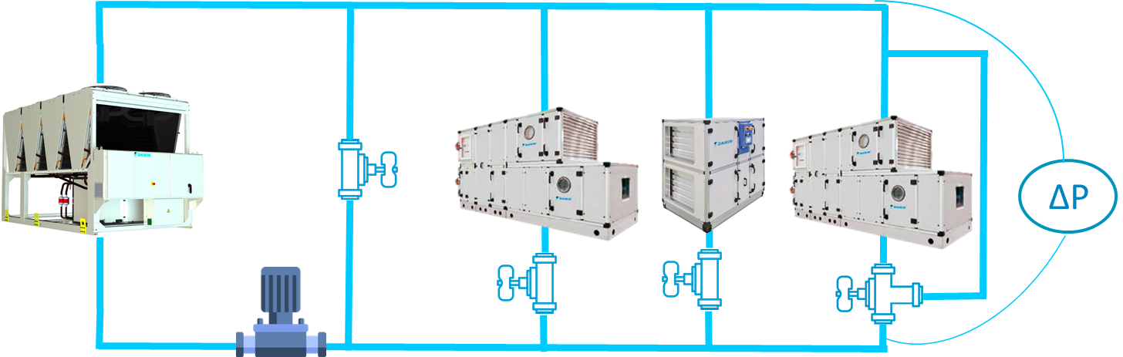
Изготовление оборудования по требованиям заказчика: управление переменным протоком
Экономия энергии за счет инверторных насосов и управления переменным потоком.
Встроенный или внешний насос VFD
Постоянная delta-p (VPF)

Slide 28
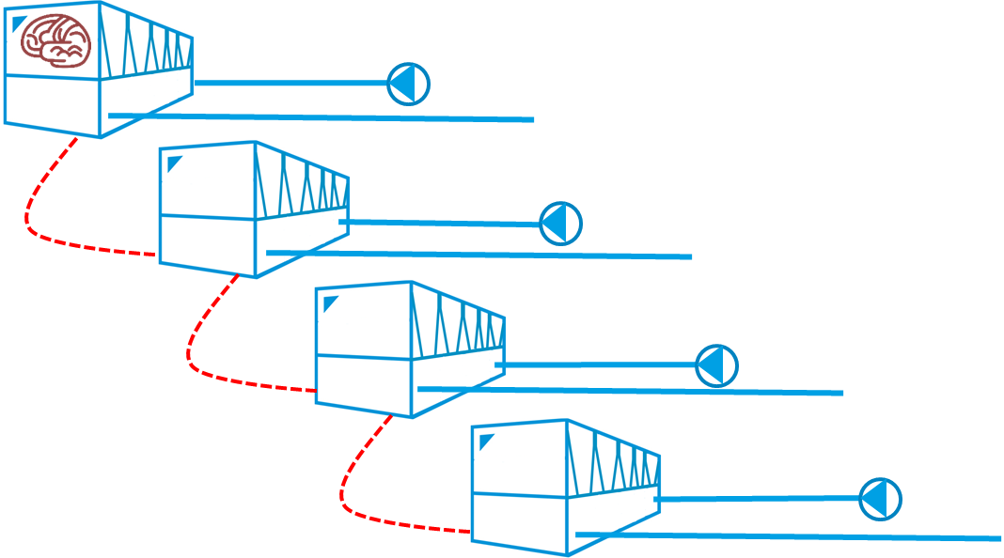
Оптимизация системы: ВЕДУЩИЙ/ВЕДОМЫЙ АГРЕГАТ
Оптимизация системы благодаря решениям для управления несколькими чиллерами:
Ведущий/ведомый агрегат
До 4 агрегатов без внешнего управления
Оптимизация эффективности
Выравнивание часов наработки
Управление насосом агрегата

Slide 29
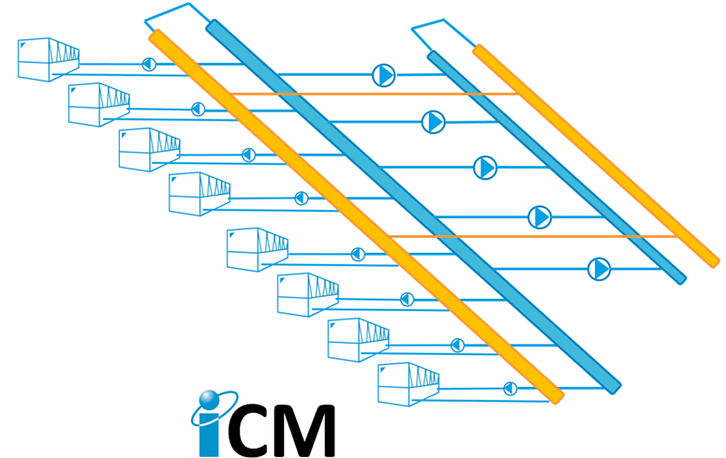
Оптимизация системы: intelligent chiller manager
Оптимизация системы благодаря решениям для управления несколькими чиллерами:
Intelligent Chiller Manager (iCM)
Любое количество и тип агрегатов.
Оптимизация эффективности
Выравнивание часов наработки и пуска
Управление периферийными устройствами (клапанами, первичными и вторичными насосами, градирнями)
Стандартные и целиком оптимизируемые системы

Slide 30
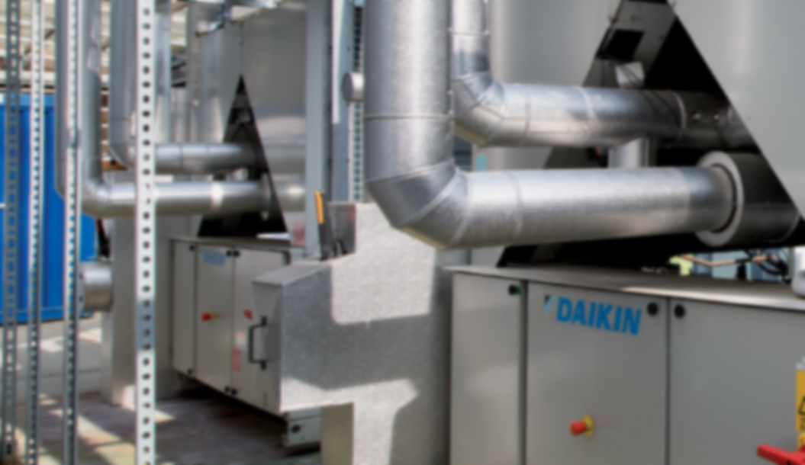
НОВЫЕ ВОЗМОЖНОСТИ С СЕРИЕЙ DAIKIN R-32

Slide 31
1. Введение
2. Обзор линейки
3. График
5. Следующие шаги

Slide 32
Обзор линейки: КОНСТРУКЦИЯ
Конструкция “Single V”
Разработаны на основе текущей серии R410A EWAQ-G
Новые спиральные компрессоры и теплообменники, адаптированные к R32
Модели с одним контуром: 81 – 217 кВт
Модели с двойным контуром: 158 – 210 кВт
Конструкция “Multi V”
Совершенно новая конструкция, разработанная на платформе TZB
Новые спиральные компрессоры и теплообменники, адаптированные к R32
Модели с одним контуром: 238—350 кВт
Модели с двойным контуром: 179—701 кВт

Slide 33
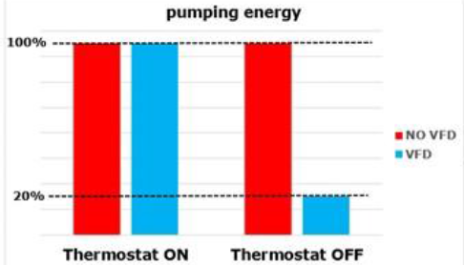
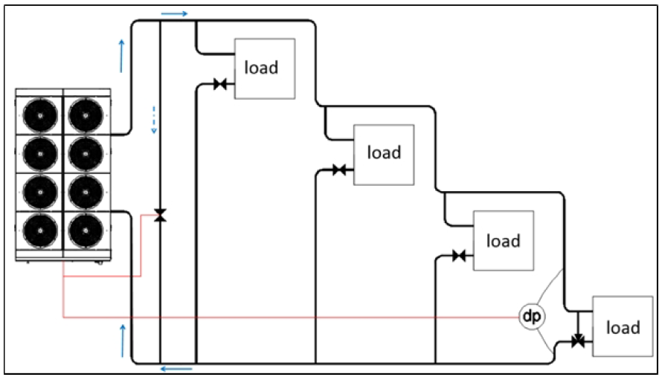
Обзор линейки: Новые опции
НОВИНКА Частичная рекуперация тепла
Внедрение регулятора конденсации, который позволяет сохранять мощность рекуперации тепла при низких температурах наружного воздуха (при условии, что агрегат работает на полную мощность).
НОВИНКА Буферный бак
Буферный бак установлен на агрегатах всей линейки и работает по принципу plug and play.
НОВИНКА Управление переменным протоком и насосами
Тот же функционал, как и в винтовых кондиционерах:
Регулирование переменной скорости насоса через внешний сигнал 0-10 В.
Управление скоростью насоса по сигналам «термостат ВКЛ.» и «термостат ВЫКЛ.»
Управление по переменному расходу
 | Рекуперация тепла при 35°С наруж. воздуха | Рекуперация тепла при 20°С наруж. воздуха
Текущие | ~15% | ~3%
Новые | ~15% | ~15%

Slide 34
daikin НОВЫЕ ОПЦИИ ДЛЯ СВОБОДНОГО ОХЛАЖДЕНИЯ
+ СВОБОДНОЕ ОХЛАЖДЕНИЕ
Новые чиллеры Daikin R-32 могут поставляться с инновационными опциями для свободного охлаждения, которые еще больше повышают энергоэффективность и снижают эксплуатационные расходы.

Slide 35






daikin НОВЫЕ ОПЦИИ ДЛЯ СВОБОДНОГО ОХЛАЖДЕНИЯ
Что представляет собой свободное охлаждение?
Это возможность системы/оборудования охлаждать воздух или воду за счет благоприятных условий наружного воздуха..
t. наруж. воздуха
Механическое
охлаждение
t. охлажд. воды
Нагрузка на компрессор

Slide 36



daikin НОВЫЕ ОПЦИИ ДЛЯ СВОБОДНОГО ОХЛАЖДЕНИЯ
Что представляет собой свободное охлаждение?
Свободное охлаждение позволят снизить энергопотребление, необходимое для стандартного механического охлаждения (например, компрессоров).
t. наруж. воздуха
СВОБОДНОЕ
охлаждение
t. охлажд. воды
Нагрузка на компрессор

Slide 37
daikin НОВЫЕ ОПЦИИ ДЛЯ СВОБОДНОГО ОХЛАЖДЕНИЯ
Daikin может предоставить три различные опции для свободного охлаждения:
→ Free Cooling - Light (без гликоля)
Система миграции хладагента.
→ Free Cooling - Full (без гликоля)
Система миграции хладагента.
→ Свободное охлаждение c использованием дополнительных водяных теплообменников Дополнительные теплообменники с водой (модульная установка).

Slide 38
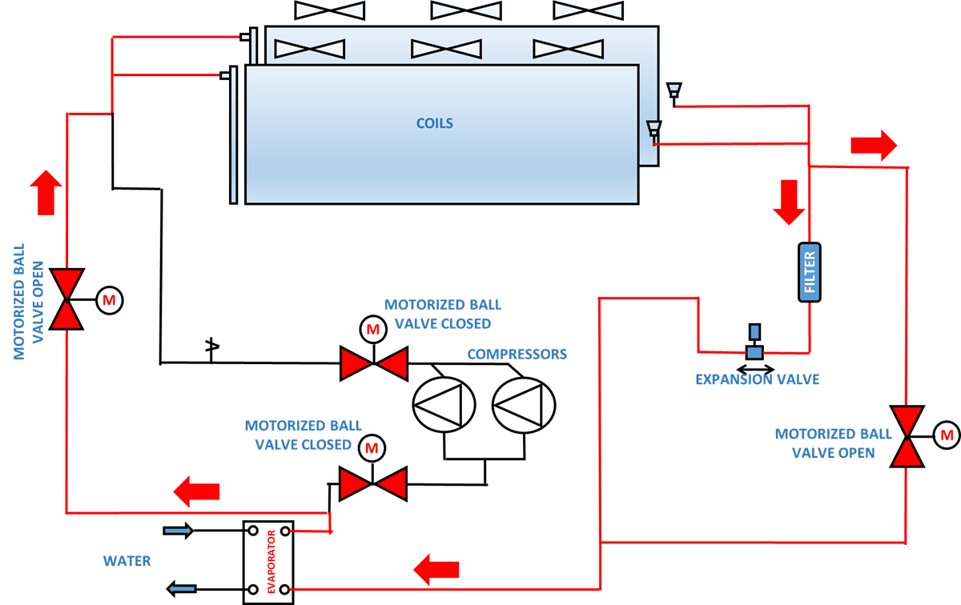
daikin НОВЫЕ ОПЦИИ ДЛЯ СВОБОДНОГО ОХЛАЖДЕНИЯ
Free Cooling - Light (без гликоля)
Система миграции хладагента позволяет рекуперировать до 25% от номинальной мощности агрегата.

Slide 39
daikin НОВЫЕ ОПЦИИ ДЛЯ СВОБОДНОГО ОХЛАЖДЕНИЯ
Free Cooling - Light (без гликоля)
Система миграции хладагента позволяет рекуперировать до 25% от номинальной мощности агрегата.
Преимущества
Решение без гликоля.
Не требуется насос для хладагента.
Площадь основания не больше стандартного агрегата.
Падение давления на стороне воды не больше обычного.
Компрессоры ВЫКЛ
25% свободного охлаждения!

Slide 40
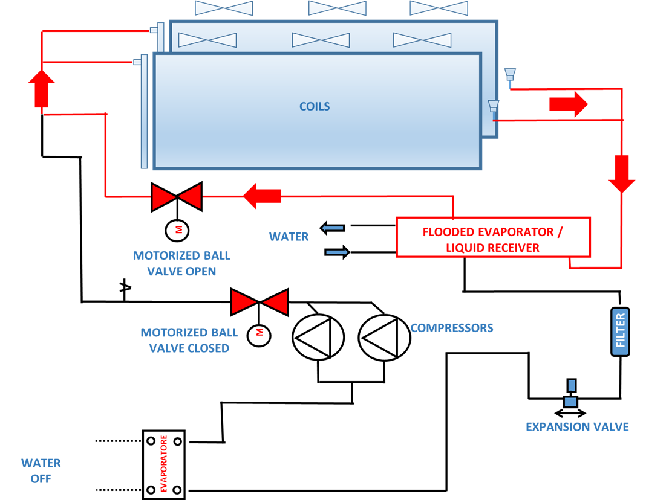
daikin НОВЫЕ ОПЦИИ ДЛЯ СВОБОДНОГО ОХЛАЖДЕНИЯ
Free Cooling - Full (без гликоля)
Система миграции хладагента позволяет рекуперировать до 75% от номинальной мощности агрегата.
ЗАПАТЕНТОВАНО

Slide 41
daikin НОВЫЕ ОПЦИИ ДЛЯ СВОБОДНОГО ОХЛАЖДЕНИЯ
Free Cooling - Full (без гликоля)
Система миграции хладагента позволяет рекуперировать до 75% от номинальной мощности агрегата.
Преимущества
Решение без гликоля.
Не требуется насос для хладагента.
Площадь основания не больше стандартного агрегата*
Падение давления на стороне воды не больше обычного.
(*) кроме моделей с 4 вентиляторами
75% свободного охлаждения!
ЗАПАТЕНТОВАНО
Компрессоры ВЫКЛ

Slide 42
daikin НОВЫЕ ОПЦИИ ДЛЯ СВОБОДНОГО ОХЛАЖДЕНИЯ
Решения Daikin и конкурентов
Гибкость выше!
Эффективность выше!
Можно выбрать необходимую мощность фрикулинга
Daikin - Full
 | Daikin Light | Daikin Full | Конкурент
Макс. производительность свободного охлаждения | До 25% | До 75% | До 60%
Эффективность | 30 | 30 | 19
Конкурент
Daikin - Light

Slide 43
daikin НОВЫЕ ОПЦИИ ДЛЯ СВОБОДНОГО ОХЛАЖДЕНИЯ
Решения Daikin и конкурентов
Гибкость выше!
Эффективность выше!
 | Daikin Light | Daikin Full | Конкурент
Макс. производительность свободного охлаждения | До 25% | До 75% | До 60%
Эффективность | 30 | 30 | 19
Daikin - Full
Конкурент
Daikin - Light
Эффективность выше

Slide 44
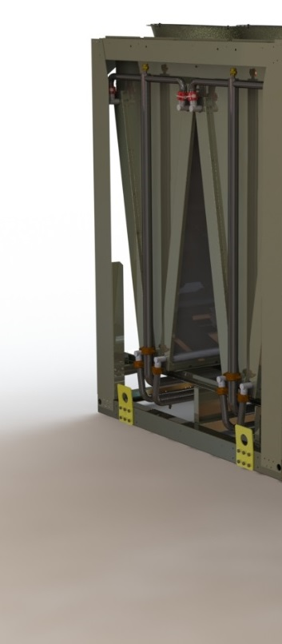
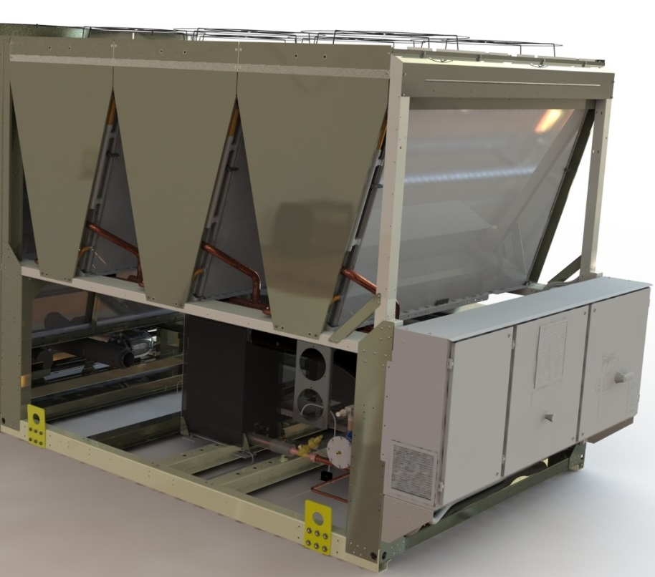
daikin НОВЫЕ ОПЦИИ ДЛЯ СВОБОДНОГО ОХЛАЖДЕНИЯ
Свободное охлаждение с водой
Дополнительные водяные теплообменники (с модульным расположением) позволяют рекуперировать до 100% номинальной мощности агрегата.
Преимущества
Не влияет на производительность чиллера.
Не приводит к более частому падению давления на стороне конденсации хладагента.
Агрегатированное решение или автономный модуль.
Отдельный водяной теплообменник для свободного охлаждения

Slide 45
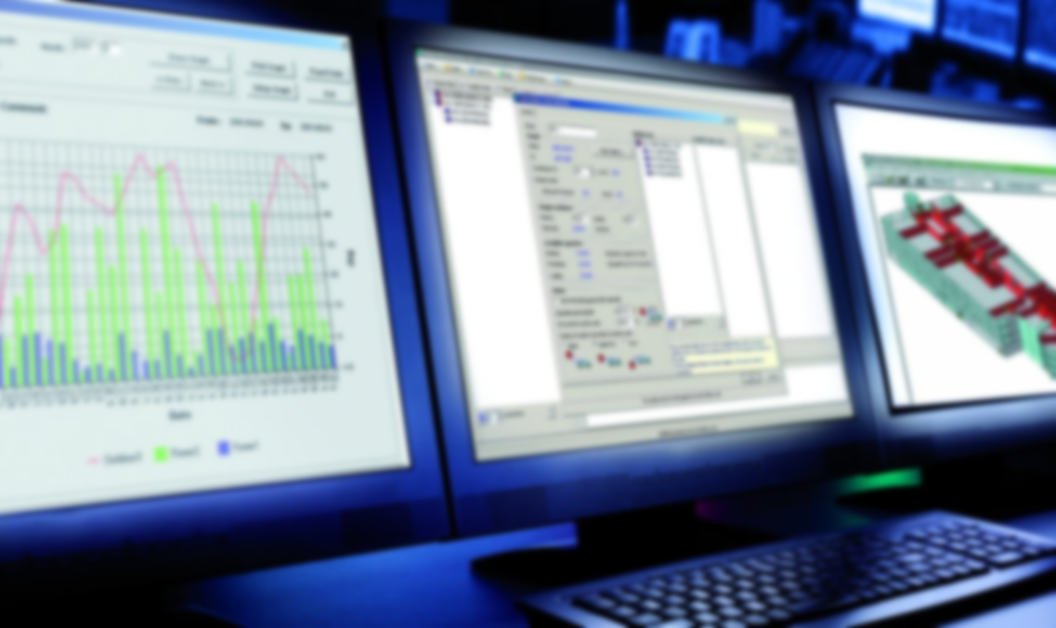
ПРОЕКТ ЗЕЛЕНОГО СТРОИТЕЛЬСТВА
ЭФФЕКТИВНОСТЬ ЧИЛЛЕРА
ОБЛАСТИ ПРИМЕНЕНИЯ

Slide 46




ОБЛАСТИ ПРИМЕНЕНИЯ
Методика: Метод издержек за срок службы (LCC)
Метод издержек за срок службы — это инструмент для принятия экономических решений, используемый для оценки альтернатив и основанный на всех затратах, связанных с владением, эксплуатацией, обслуживанием и утилизацией проекта..
Капитальные затраты
Эксплуатационные расходы
Расходы на утилизацию

Slide 47
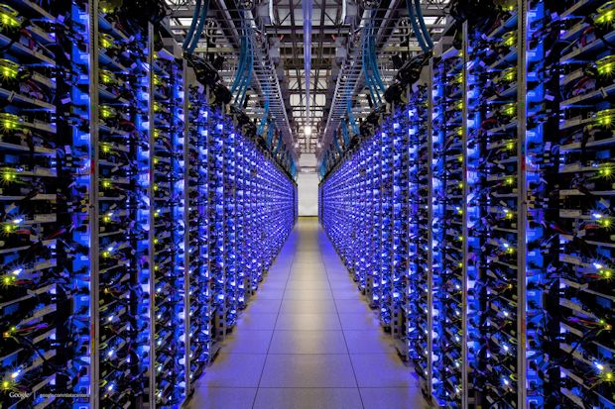
ОБЛАСТИ ПРИМЕНЕНИЯ
Пример из практики: использование в дата-центрах
Выбранная модель: Чиллер Daikin 500 кВт R-32
Предусмотрено четыре опции:
Стандартная модель
Свободное охлаждение Light (25%)
Свободное охлаждение Full (75%)
Свободное охлаждение с водой (100%)
Три варианта климатических условий:
Страсбург «средний»
Афины «жаркий»
Хельсинки «холодный»

Slide 48
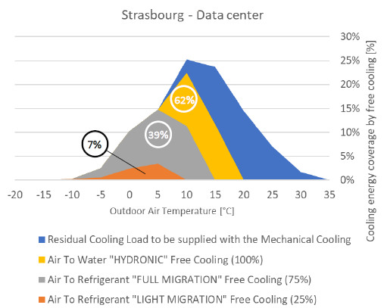
ОБЛАСТИ ПРИМЕНЕНИЯ
Пример из практики: использование в дата-центрах
Охлаждение дата-центра в «средних» климатических зонах: Страсбург:
Опция Daikin свободного охлаждения с водой может покрыть потребность в энергии для охлаждения на 62%
Опция Daikin свободного охлаждения Full может покрыть потребность в энергии для охлаждения на 39%
Опция Daikin свободного охлаждения Light может покрыть потребность в энергии для охлаждения на 7%
Свободное охлаждение Light
Свободное охлаждение Full
Свободное охлаждение водой
Остаточная холодильная нагрузка (механическое охлаждение)

Slide 49
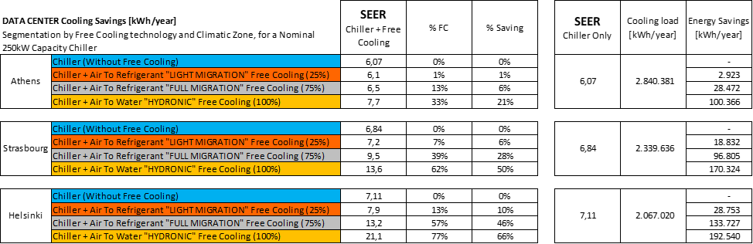
ОБЛАСТИ ПРИМЕНЕНИЯ
Пример из практики: использование в дата-центрах
Опции Daikin для свободного охлаждения обеспечивают существенную экономию эксплуатационных расходов.
В зависимости от климатических условий и выбранных опций сезонная эффективность улучшается в среднем на 11-97%.
В среднем +11%
В среднем +48%
В среднем +97%

Slide 50
ОБЛАСТИ ПРИМЕНЕНИЯ
Пример из практики: использование в дата-центрах
Экономия электроэнергии обеспечивает крайне быструю окупаемость вложений по сравнению с обычными решениями без свободного охлаждения:
окупаемость < 3 лет со свободным охлаждением Light.
окупаемость < 2 лет со свободным охлаждением с водой.
окупаемость < 1 годасо свободным охлаждением Full.
Окупаемость вложений

Slide 51
Обзор
Самые низкие эксплуатационные расходы
Высокая сезонная эффективность
Экологичный хладагент R32
Полная адаптация оборудования к требованиям заказчика
Решения для оптимизации системы
Уникальные опции для свободного охлаждения
Больше возможностей подключения

Slide 52


Чиллеры Daikin R-32 выдержат проверку временем

Slide 54
СПАСИБО

